Slide 1



Usecase uitwisseling areaalgegevens
Sessie 1
[project title]
Sessie wordt opgenomen t.b.v. verslaglegging
(zal niet verder worden verspreid)

Slide 2
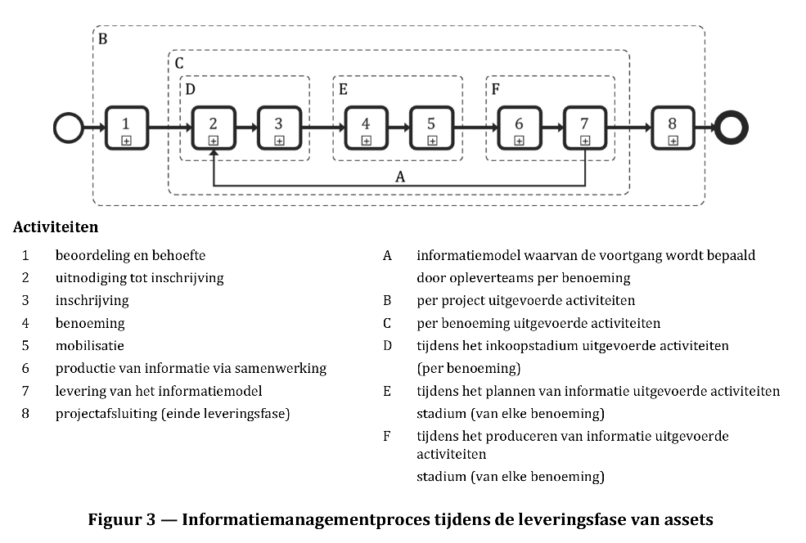





Voorbereiden van areaalgegevens
Uitvraag van areaalgegevens
Leverde de uitvraag knelpunten op voor het vaststellen van
BIM-uitvoeringsplan [organisatorisch]
Masterplan voor informatielevering [technisch]
Inschrijving
Voorbeeldvragen om knelpunten op te halen:
Was de uitvraag compleet?
Was de uitvraag expliciet?
Was de samenhang van de onderdelen van de uitvraag (o.a. VSE, ILS, OTL) begrijpbaar?
Was de uitvraag gestructureerd en doorzoekbaar?
Was de ondersteunende informatie (o.a. As-is situatie) betrouwbaar?
Hebben de opdrachtnemers suggesties voor de uitvraag voor het plan?
Voorbereiden van areaalgegevens
Opdrachtgever
BIM-uitvoeringsplan
OTL
ILS
Ondersteunende informatie
Opdrachtnemer
Masterplan
Notes:
RK: Compleetheid en expliciteit van
(1) informatie-eisen
(2) het niveau van informatiebehoefte
(3) aanvaardingscriteria per eis
(4) ondersteunende informatie (o.a. bestaande assetinformatie, gedeelde bronnen, voorbeelden)
RK: Onderscheid (begrijpbaarheid) tussen een OTL en ILS en formaat

Slide 3
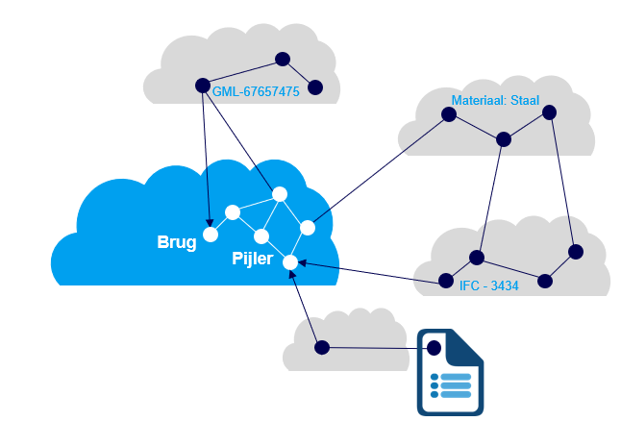
Produceren van areaalgegevens
Formaat van areaalgegevens
Leverde het gevraagde formaat knelpunten op voor het leveren van de informatie?
Voorbeeldvragen om knelpunten op te halen:
Was de As-Is informatie in een herbruikbaar formaat aangeleverd?
Waren er applicaties beschikbaar om de levering in het gewenste formaat te produceren?
Was het mogelijk om de informatie in de verschillende formaten in samenhang tot elkaar te produceren?
Hebben de opdrachtnemers suggesties voor de uitvraag van het formaat?
Produceren van areaalgegevens
IFC
GML
PDF
RDF
RVT
..
Opdrachtgever
Opdrachtnemer
Notes:
RK: Compleetheid en expliciteit van
(1) informatie-eisen
(2) het niveau van informatiebehoefte
(3) aanvaardingscriteria per eis
(4) ondersteunende informatie (o.a. bestaande assetinformatie, gedeelde bronnen, voorbeelden)
RK: Onderscheid (begrijpbaarheid) tussen een OTL en ILS en formaat

Slide 4

Produceren van areaalgegevens
Model van areaalgegevens
Leverde het gevraagde model knelpunten op voor het leveren van de informatie?
Voorbeeldvragen om knelpunten op te halen:
Was de OTL begrijpbaar, om de areaalgegevens te produceren?
Was de As-Is informatie in een herbruikbaar model aangeleverd?
Was het mogelijk om modellen in samenhang met de documenten te produceren?
Waren er duidelijke regels om, om te gaan met verschillende versies van de areaalleveringen?
Hebben de opdrachtnemers suggesties voor de uitvraag van het model?
Produceren van areaalgegevens
Brug
Pijler
Wegdek
..
Opdrachtgever
Opdrachtnemer
Notes:
RK: Compleetheid en expliciteit van
(1) informatie-eisen
(2) het niveau van informatiebehoefte
(3) aanvaardingscriteria per eis
(4) ondersteunende informatie (o.a. bestaande assetinformatie, gedeelde bronnen, voorbeelden)
RK: Onderscheid (begrijpbaarheid) tussen een OTL en ILS en formaat

Slide 5

Beoordelen van areaalgegevens
Beoordelen van areaalgegevens
Leverde de manier van beoordelen knelpunten op voor het leveren van de informatie?
Voorbeeldvragen om knelpunten op te halen:
Hoe verliep het (intern en extern) beoordelen van de levering op de eisen in de uitvraag?
Was het mogelijk om te controleren op de consistentie van de koppeling tussen het model en fysieke documenten?
Was het mogelijk om te controleren op de consistentie van de koppeling tussen de alfanumerieke gegevens en geometrische gegevens?
Hebben de opdrachtnemers suggesties voor de beoordeling van de areaal-gegevens?
Beoordelen van areaalgegevens
Brug
Pijler
Wegdek
..
Opdrachtgever
Opdrachtnemer
Notes:
RK: Compleetheid en expliciteit van
(1) informatie-eisen
(2) het niveau van informatiebehoefte
(3) aanvaardingscriteria per eis
(4) ondersteunende informatie (o.a. bestaande assetinformatie, gedeelde bronnen, voorbeelden)
RK: Onderscheid (begrijpbaarheid) tussen een OTL en ILS en formaat

Slide 6
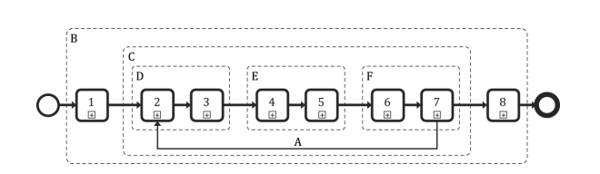
Ontbrekende stappen
Nr | Stap | Motief
5.1.1 | Personen aanstellen die de informatiemanagementfunctie op zich nemen
5.1.2 | De informatie-eisen voor het project vaststellen
.. | …

